Slide 1
Институт математики им. С. Л. Соболева СО РАН Новосибирский государственный университет Математический центр в Академгородке IV международная научная конференция Современные проблемы обратных задач посвященная 100-летию со дня рождения академика Г.И. Марчука Новосибирск, Академгородок 2 – 4 октября 2025 года

Slide 2
ОДИН КЛАСС СИСТЕМ ЛИНЕЙНЫХ ИНТЕГРАЛЬНЫХ УРАВНЕНИЙ ФРЕДГОЛЬМА ПЕРВОГО РОДА НА ПОЛУОСИ
Каденова З.А., Бекешова Д. А.
Институт математики НАН КР, г. Бишкек, Кыргызская Республика

Slide 3
Основополагающие результаты для интегральных уравнений Фредгольма первого рода получены в [1,2], где для решения линейных интегральных уравнений Фредгольма первого рода построены регуляризирующие операторы по М.М. Лаврентьеву. В работах [3] и [4] изучены вопросы регуляризации, единственности решений интегральных Фредгольма первого рода.

Slide 4

Рассмотрим систему уравнений
$Ku≡\int_{−∞}^{a}{K\left(t,s\right)} u \left(s\right)ds=f\left(t\right), t∈\left(−∞, a\right], (1)$
$\int_{−∞}^{a}{\int_{−∞}^{a}{{\left|K\left(t,s\right)\right|}^{2}dsdt<∞, }}$
$K\left(t,s\right)=\left\{\begin{aligned}A\left(t,s\right), −∞<s≤t≤a, \\ B\left(t,s\right), −∞<t≤s≤a,\end{aligned}\right.$ (2)
$$A\left(t,s\right)=a_{ij}\left(t,s\right), B\left(t,s\right)=b_{ij}\left(t,s\right),$$
$$f\left(t\right)=\left(f_{i}\left(t\right)\right)=(f_{1}\left(t\right),…,f_{n}\left(t\right))^{T},u\left(t\right)=\left(u_{i}\left(t\right)\right)=(u_{1}\left(t\right),…,u_{n}\left(t\right))^{T}.$$

Slide 5
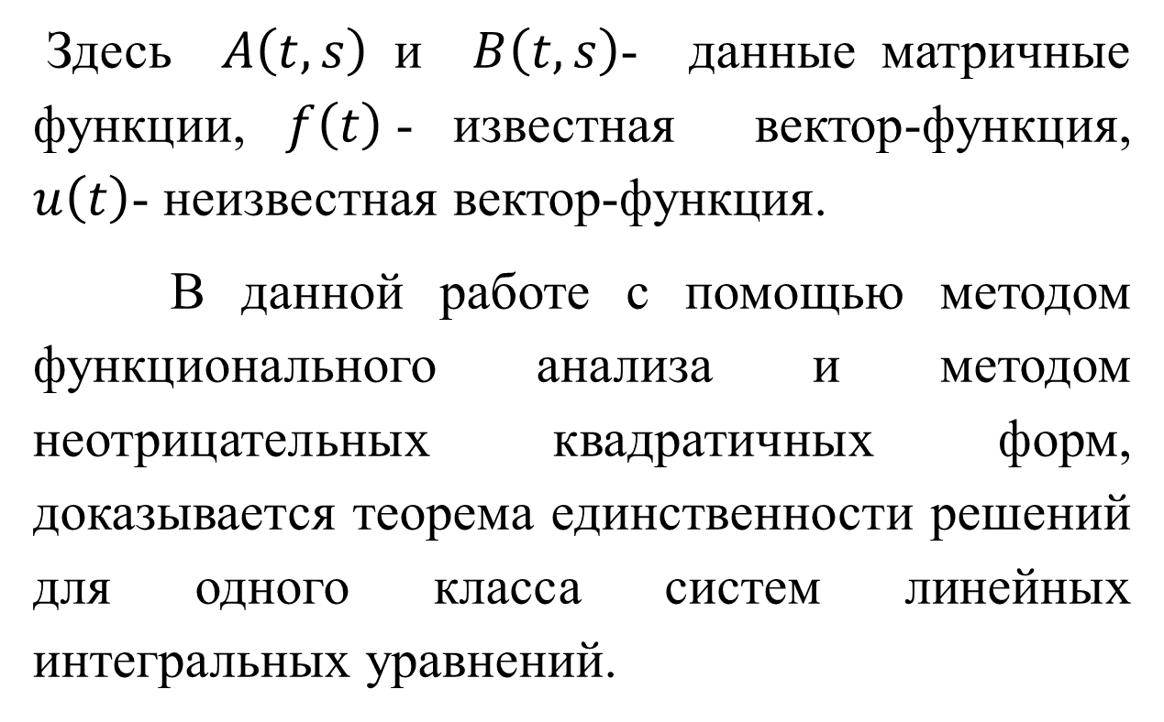
Здесь $A\left(t,s\right)$ и $B\left(t,s\right)$- данные матричные функции, $f\left(t\right)$- известная вектор-функция, $u\left(t\right)$- неизвестная вектор-функция.
В данной работе с помощью методом функционального анализа и методом неотрицательных квадратичных форм, доказывается теорема единственности решений для одного класса систем линейных интегральных уравнений.

Slide 6
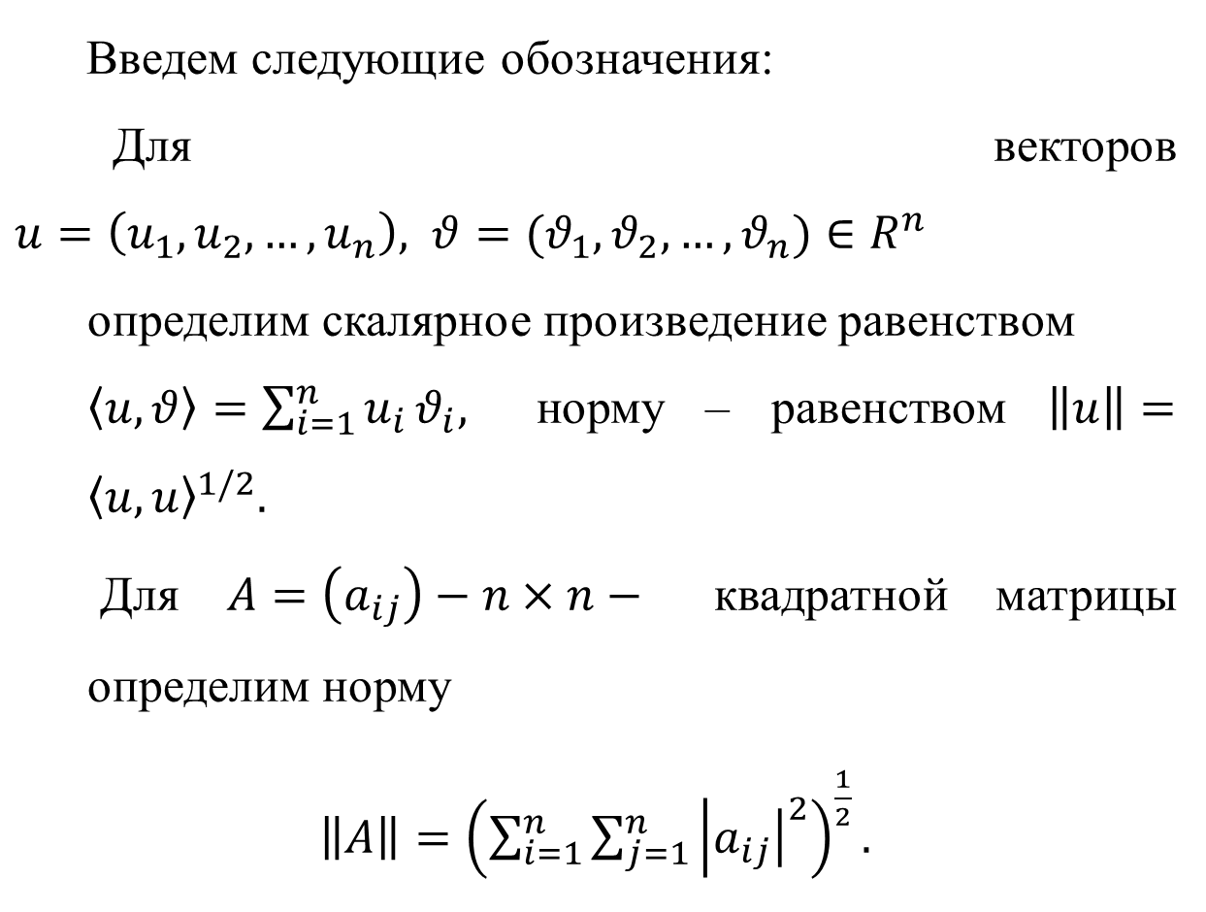
Введем следующие обозначения:
Для векторов $u=\left(u_{1},u_{2},…,u_{n}\right), θ=(θ_{1},θ_{2},…,θ_{n})∈R^{n}$
определим скалярное произведение равенством
$〈u,θ〉=\sum_{i=1}^{n}{u_{i}}θ_{i},$ норму – равенством $\left\|u\right\|={〈u,u〉}^{1/2}.$
Для $A=\left(a_{ij}\right)−n×n−$ квадратной матрицы определим норму
$\left\|A\right\|={\left(\sum_{i=1}^{n}{\sum_{j=1}^{n}{\left|{\left.a_{ij}\right|}^{2}\right.}}\right)}^{\frac{1}{2}}.$

Slide 7
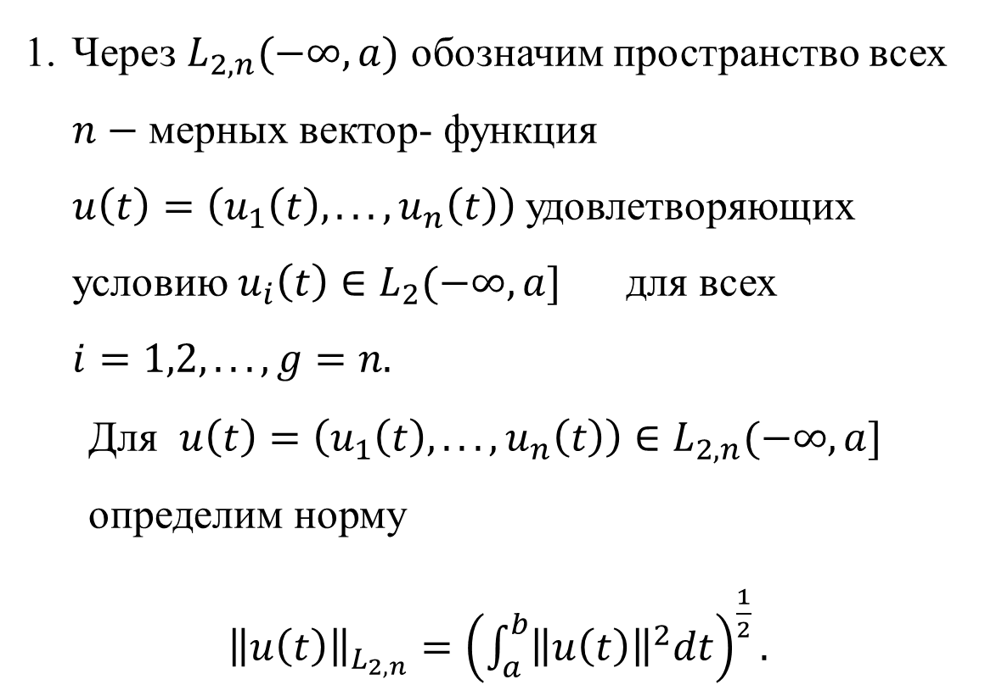
Через $L_{2,n}(−∞,a)$ обозначим пространство всех $n−$ мерных вектор- функция $u\left(t\right)=\left(u_{1}\left(t\right),...,u_{n}\left(t\right)\right)$ удовлетворяющих условию${ u}_{i}\left(t\right)∈L_{2}(−∞,a]$ для всех $i=1,2,...,g=n.$
Для $u\left(t\right)=\left(u_{1}\left(t\right),...,u_{n}\left(t\right)\right)∈L_{2,n}(−∞,a]$ определим норму
${\left\|u\left(t\right)\right\|}_{L_{2,n}}={\left(\int_{a}^{b}{{\left\|u\left(t\right)\right\|}^{2}dt}\right)}^{\frac{1}{2}}.$

Slide 8
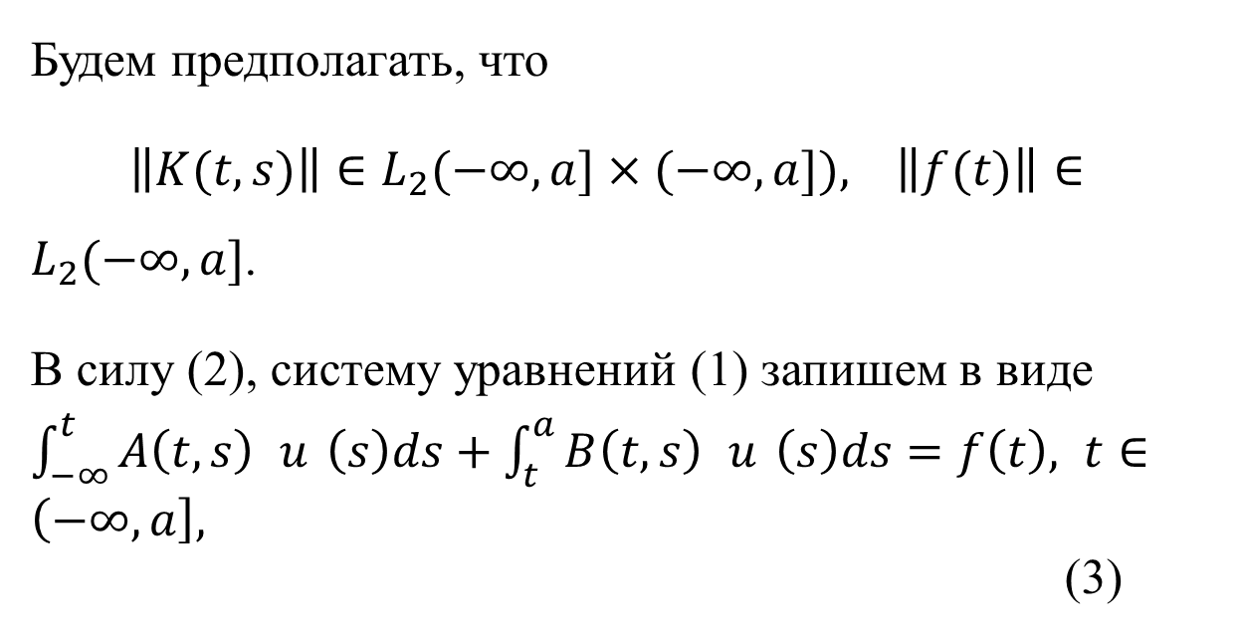
Будем предполагать, что
$\left\|K(t,s)\right\|∈L_{2}(−∞,​a]×(−∞,a]), \left\|f(t)\right\|∈L_{2}(−∞,a]$.
В силу (2), систему уравнений (1) запишем в виде
$\int_{−∞}^{t}{A\left(t,s\right)} u \left(s\right)ds+\int_{t}^{a}{B\left(t,s\right)} u \left(s\right)ds=f\left(t\right), t∈\left(−∞, a\right],$(3)

